Slide 1


KUBERNETES: FUNDAMENTALS
Teknologi Cloud Computing - Nur Rochim

Slide 2
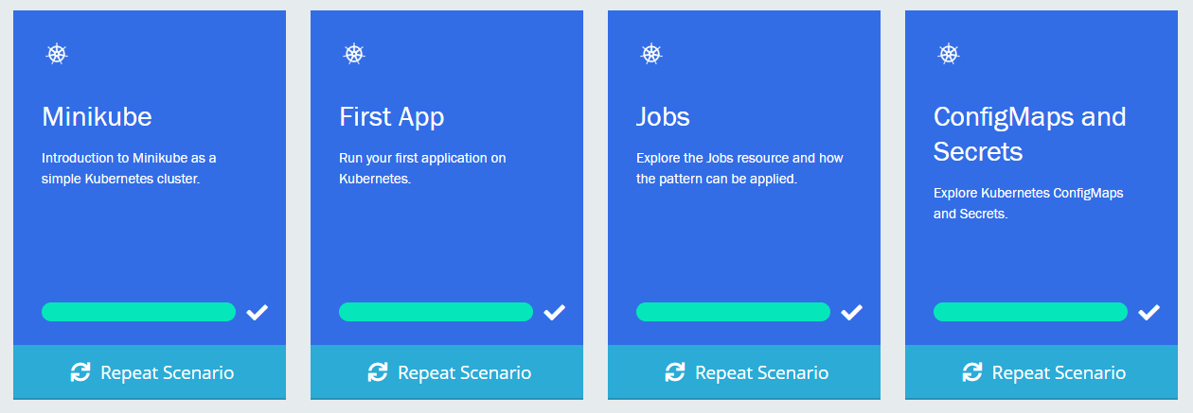
Kubernetes: Fundamentals
By Jonathan Johnson

Slide 3
Minikube
Minikube : tool yang memudahkan kita menjalankan Kuberntes secara mudah di local
Dasar-dasar penggunaan Minikube
Install dan konfigurasi menggunakan CLI tool (PowerShell)
Install VM Ware (VirtualBox for Windows)
KUBECTL
Minikube

Slide 4
Instalasi Minikube
Unduh dan install VirtualBox
Unduh kubectl kemudian pindahkan dalam System32 dalam bentuk aplikasi (.exe)
Unduh minikube kemudian pindahkan dalam System32 dalam bentuk aplikasi (.exe)
Buka PowerShell bawaan windows
Ketikkan perintah minikube start
Agar proses instalasi melalui CLI dapat terhubung ke VirtualBox (create) ketikkan konfigurasi PS C:\> .\minikube start --vm-driver="virtualbox"

Slide 5
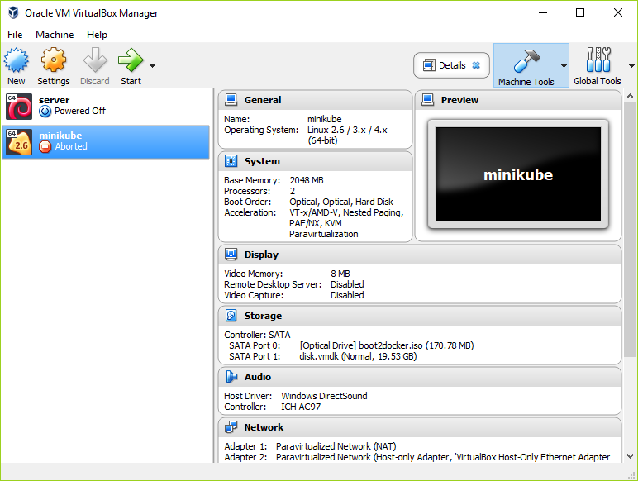
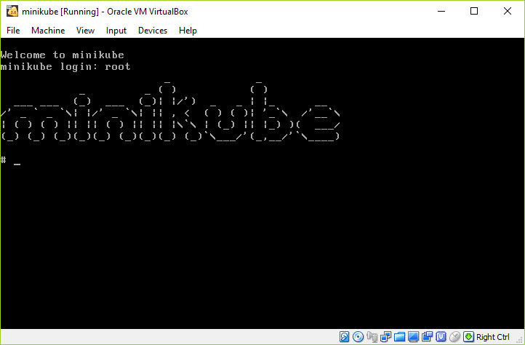
Instalasi Minikube

Slide 6
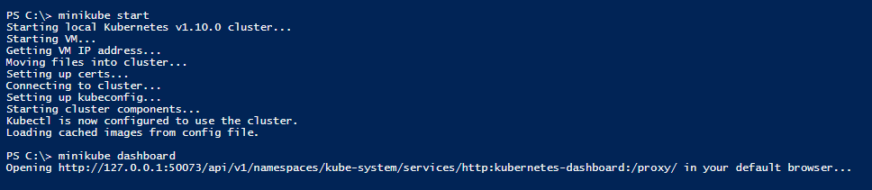
Instalasi Minikube

Slide 7
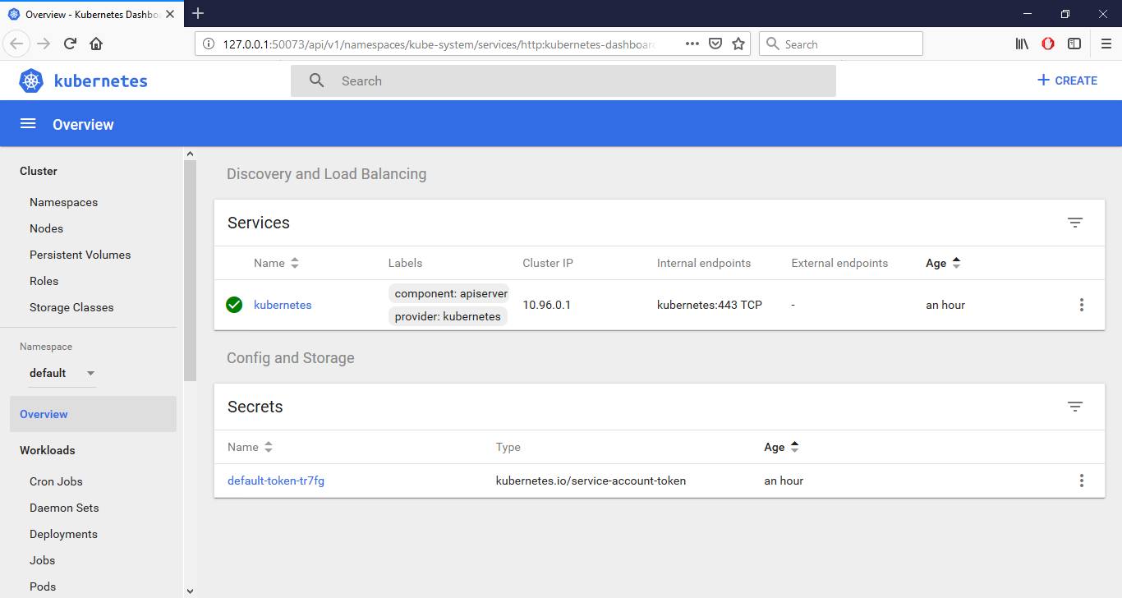
Instalasi Minikube

Slide 8
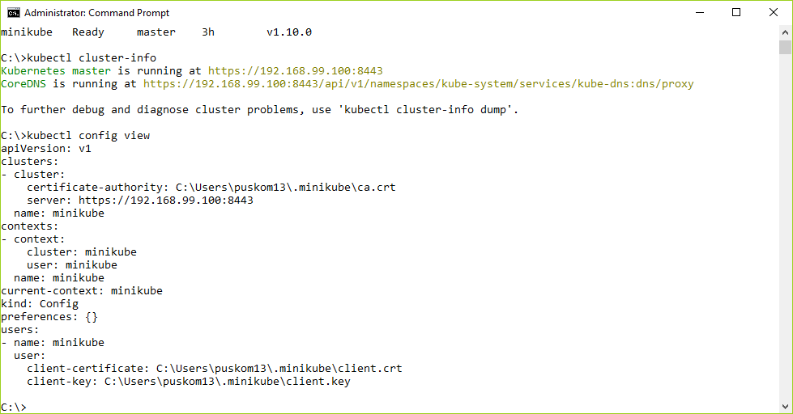
Instalasi Minikube

Slide 9
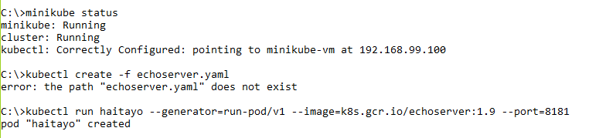

First App

Slide 10
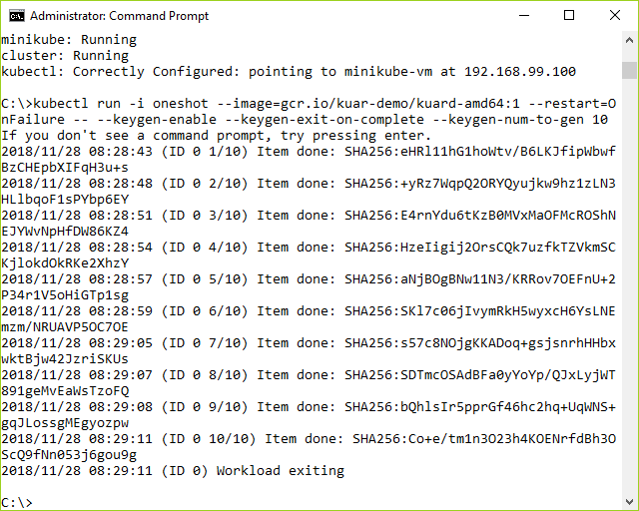

Jobs

Slide 11
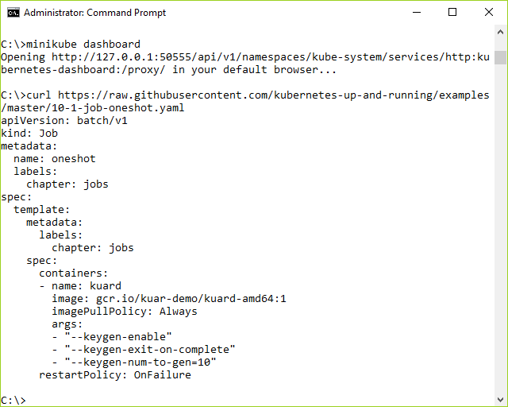
Jobs

Slide 12
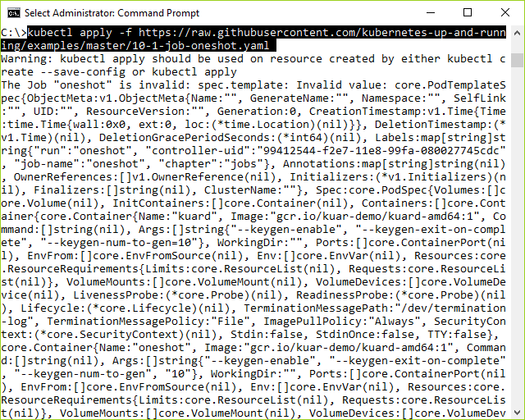
Jobs

Slide 13
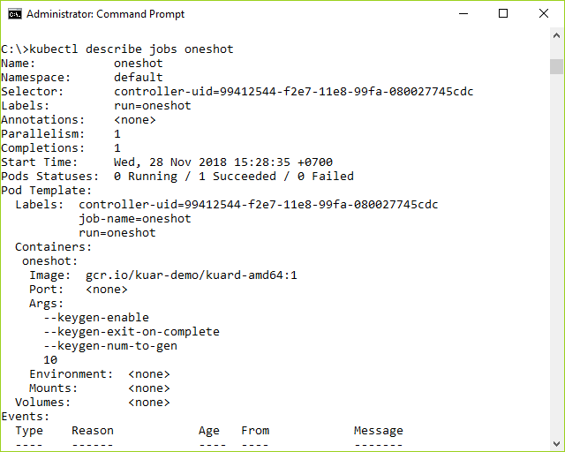
Jobs

Slide 14
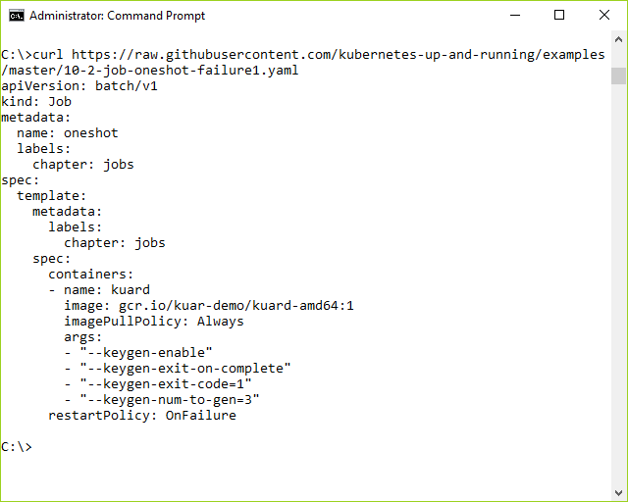
Jobs

Slide 15
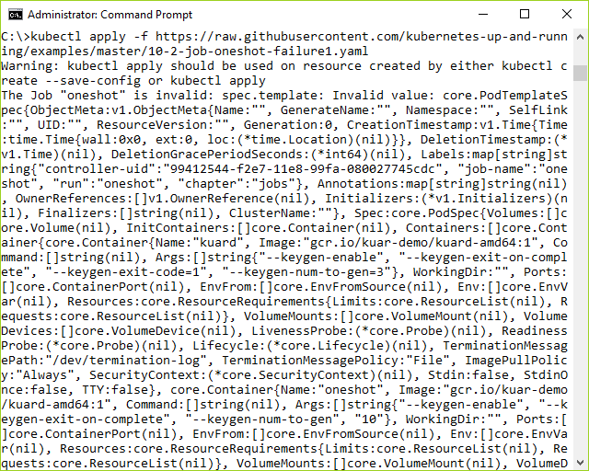
Jobs

Slide 16
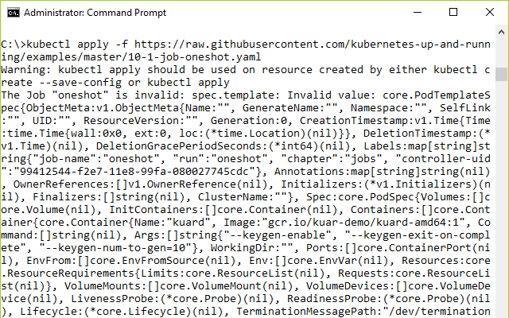
Jobs

Slide 17
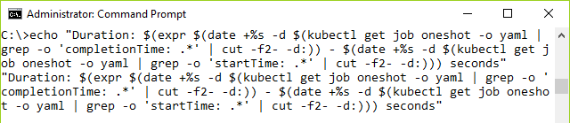
Jobs

Slide 18
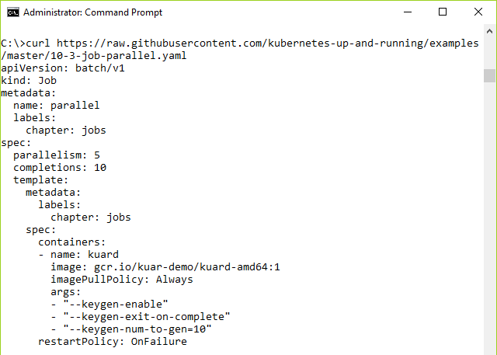
Jobs

Slide 19
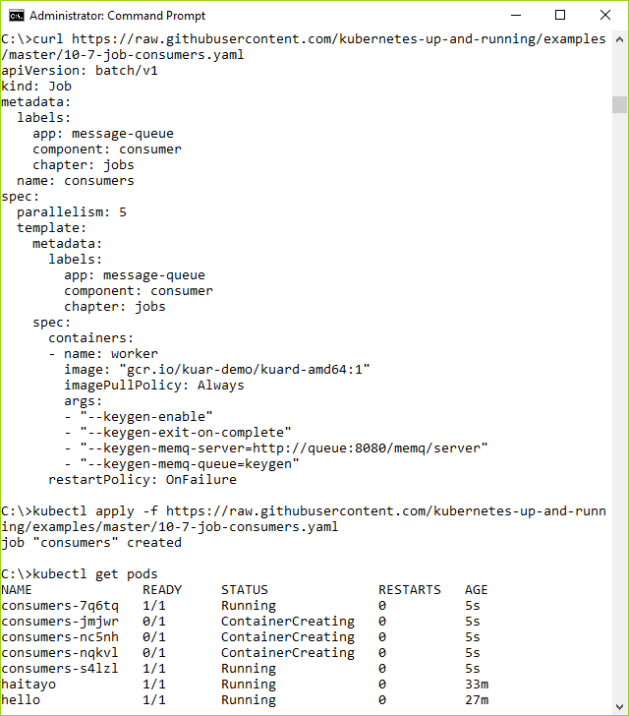
Jobs

Slide 20
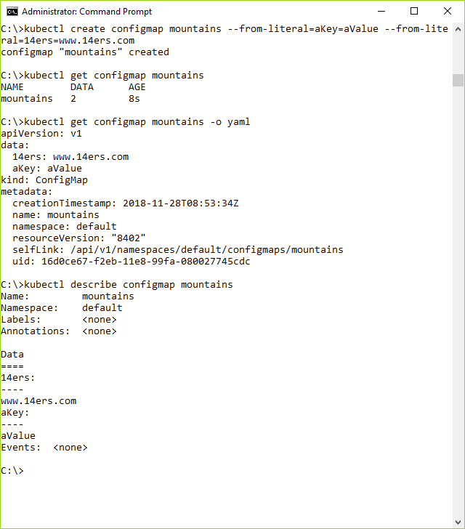
ConfigMaps and Secrets

Slide 21
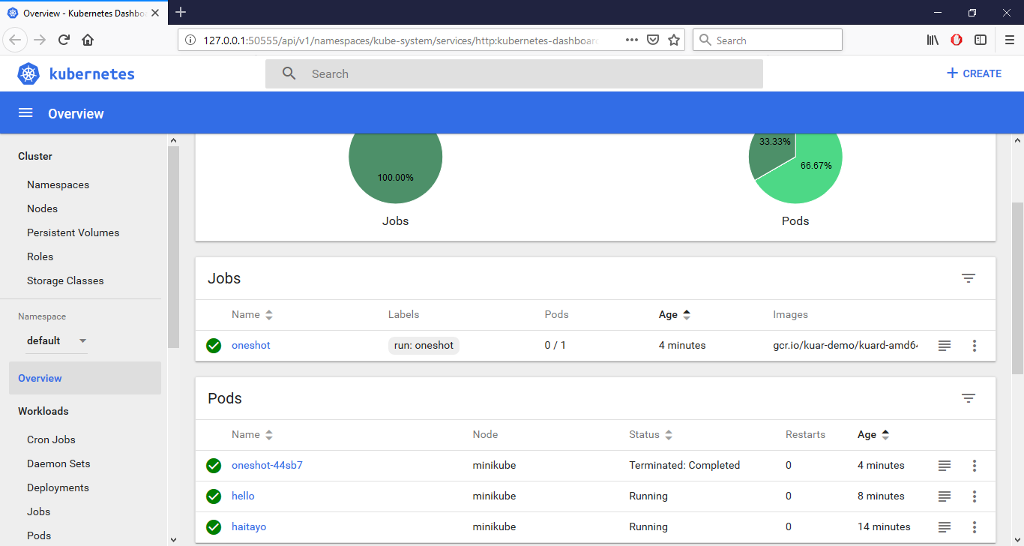
GUI Check

Slide 22
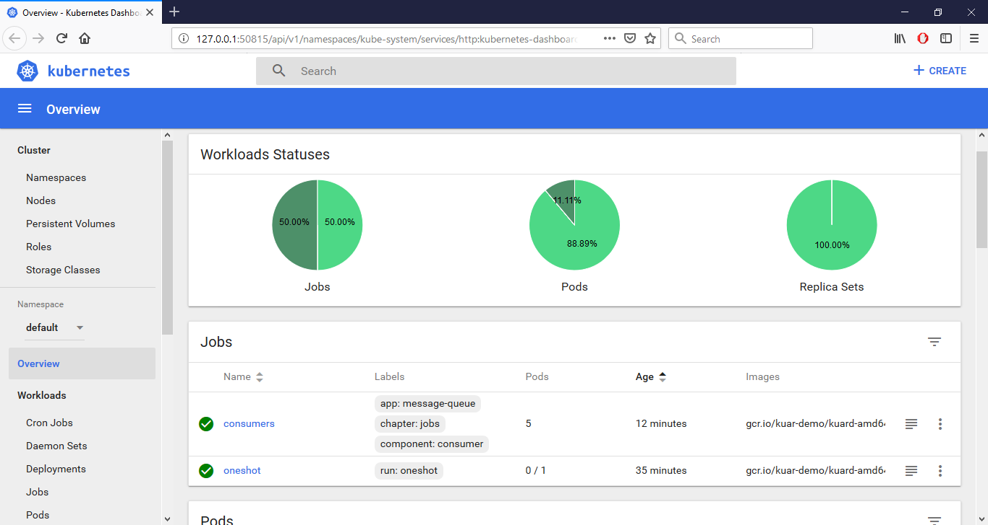
GUI Check

Slide 23
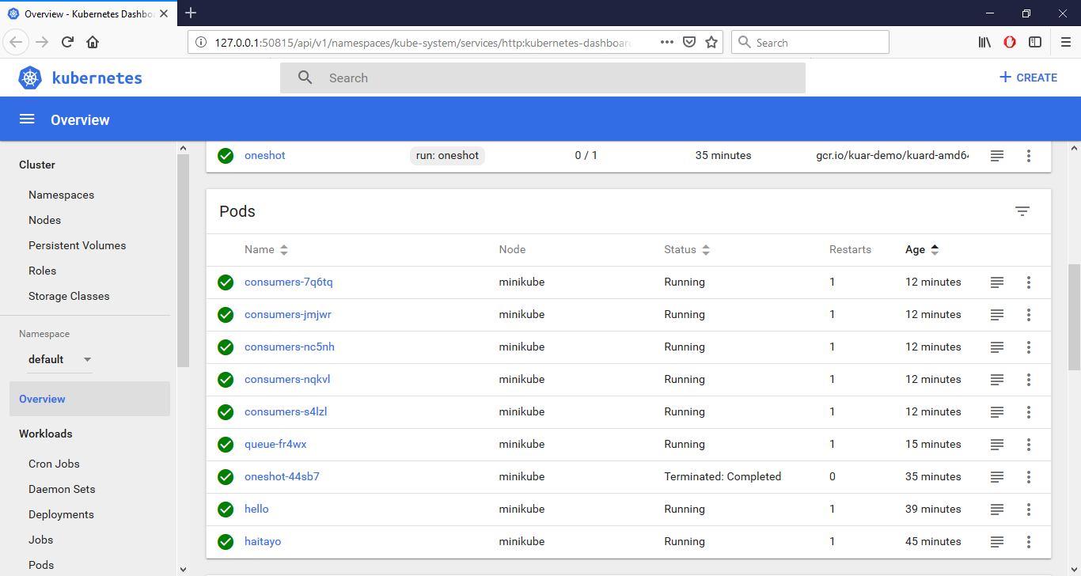
GUI Check

Slide 24
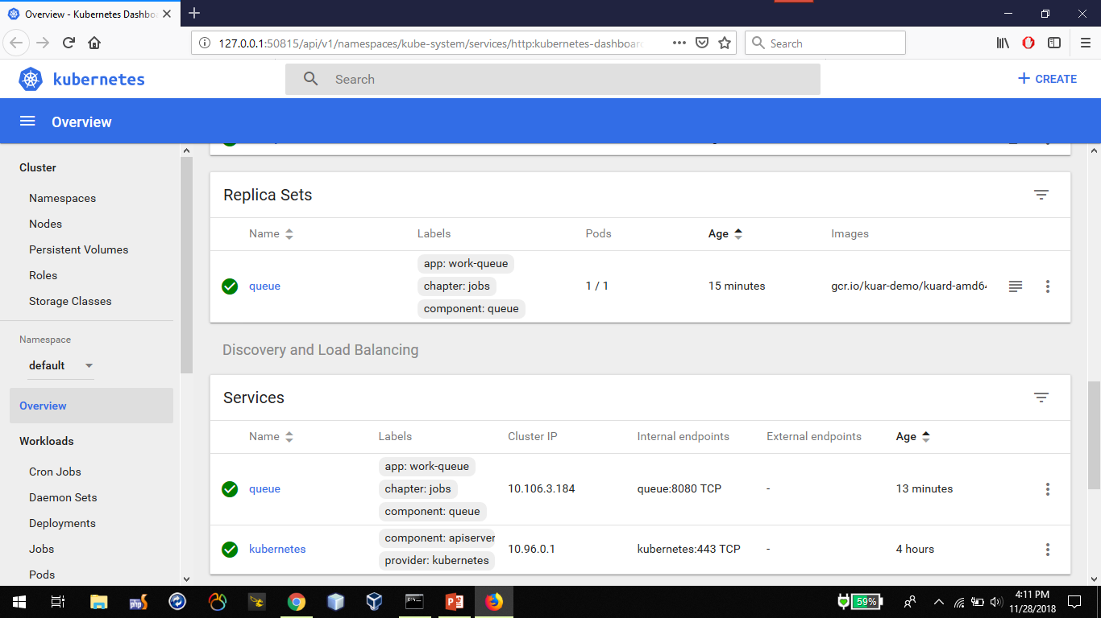
GUI Check

Slide 25
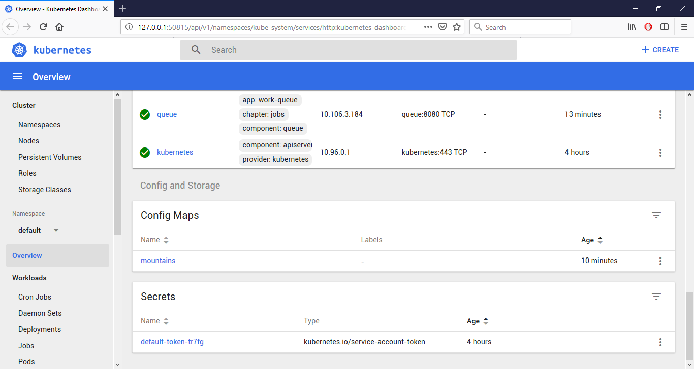
GUI Check

Slide 26

Penutup
TERIMA KASIH

